Slide 1
Основы промышленного программирования
Ильичева Анастасия
IT-куб г.Самара

Slide 2
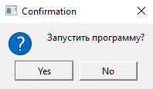
Цели и задачи
Создание приложения, позволяющего читать файлы в формате txt
Найти информацию по данной теме
Разработать необходимые базы данных
Продумать пользовательский интерфейс
Разработать приложение

Slide 3
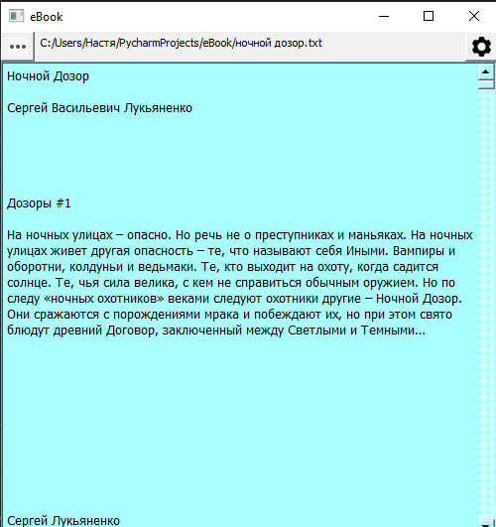
Функционал моего приложения
Имеет возможность создания библиотеки
Вывод текста книги
Возможность работы с базами данных (заметки и описание книг)
Менять стили, размер шрифта
Смена цвета виджета

Slide 4
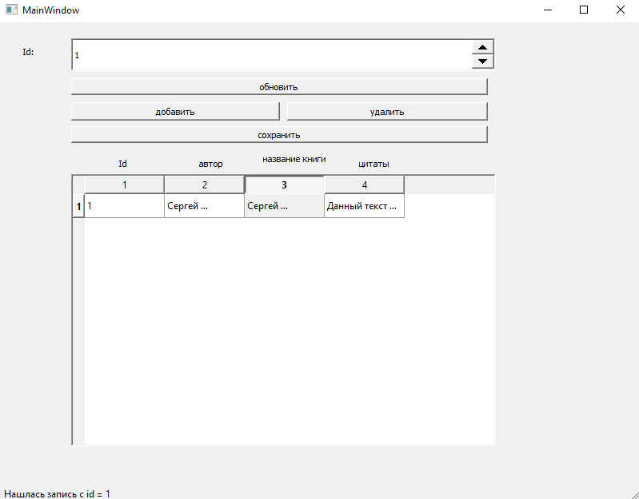
Техническая реализация
Язык программирования – Python
Среда разработки – PyCharm
База данных – SQLite Studio
Библиотеки: PyQt5

Slide 5
Как можно доработать приложение?
Можно добавить больше возможностей (чтение файлов в разных расширениях)
Доработать имеющийся функционал
Лучше проработать дизайн и библиотеку
Добавить возможность чтения книг с сайта

Slide 6
Спасибо за внимание!

